Slide 1
TPE: matière et forme
Le pollen
Présenté par
Letellier Henry
Husson Bastient
Cours Hattemer , année 2018-2019

Slide 2
Sommaire
Introduction
  I Qu’est ce que le pollen?
  II Allergies polliniques
  III Prises en charge de l’allergie
  IV experience au SPSE
  Conclusion
  Sources

Slide 3
Introduction

Slide 4
Problématique:
  En quoi e pollen influence-t-il notre quotidien?
  Hypothèses:
  Pollens plus ou moins présent en fonction des périodes de l’année.
  Les pollens n’aurait pas tous le même pouvoir allergisant.

Slide 5
I Qu’est-ce que le pollen?

Slide 6
Qu’est-ce que le pollen?
Définition
Déterminer le type de pollen
La pollinisation entomophile, ornitophile
La pollinisation anémophile
Composition
Photographie de grains de pollens

Slide 7
Définition
Mot latin
Pollen
  Gamétophytes mâle
Palynologie: étude scientifique des pollens
  Paléo palynologie
  L’aéropalynologie
  La mélinopalynotologie

Slide 8
Qu’est-ce que le pollen?
Définition
Déterminer le type de pollen
La pollinisation entomophile, ornitophile
La pollinisation anémophile
Composition
Photographie de grains de pollens

Slide 9
Déterminer le type de pollen
Forme
Taille
Coloration
Comment:
  Microscopie
  Aide d’une classification
  Les points de repères les plus gros
    La forme
    La présence de pores ou sillons en surface
    L’ornementation de l’exine

Slide 10
Qu’est-ce que le pollen?
Définition
Déterminer le type de pollen
La pollinisation entomophile, ornitophile
La pollinisation anémophile
Composition
Photographie de grains de pollens

Slide 11
La pollinisation entomophile, ornitophile
Entomophile
  Insectes
  oiseaux
Coévolution
  Optimiser la reproduction des plantes à fleurs

Slide 12
Qu’est-ce que le pollen?
Définition
Déterminer le type de pollen
La pollinisation entomophile, ornitophile
La pollinisation anémophile
Composition
Photographie de grains de pollens

Slide 13
La pollinisation anémophile
Pollinisation
  Chance de fécondation plus faibles
  Certaines plantes entomophiles produisent beaucoup plus de pollen
  Grains de pollen des plantes anémophiles:
    Plus nombreux
    Plus petits
    Plus légers

Slide 14
Qu’est-ce que le pollen?
Définition
Déterminer le type de pollen
La pollinisation entomophile, ornitophile
La pollinisation anémophile
Composition
Photographie de grains de pollens

Slide 15
Composition
Constitution des grains de pollen
  Une enveloppe de plusieurs couches
  Structure anatomique
    Membrane externe: exine
    Membrane interne : intine
  Autres éléments
    Lipides
    Acides aminés
    …

Slide 16
Qu’est-ce que le pollen?
Définition
Déterminer le type de pollen
La pollinisation entomophile, ornitophile
La pollinisation anémophile
Composition
Photographie de grains de pollens

Slide 17
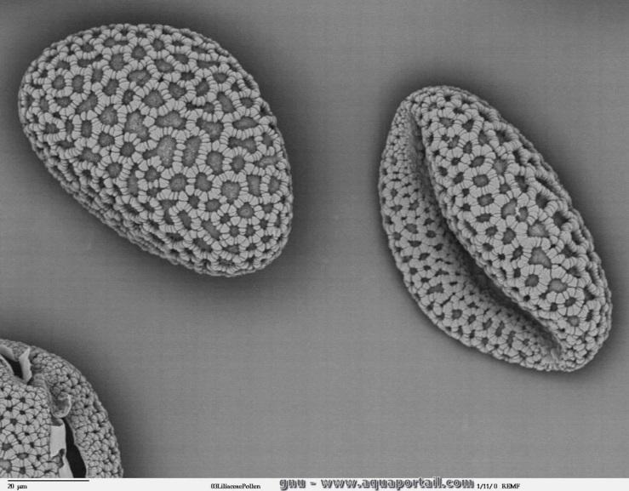
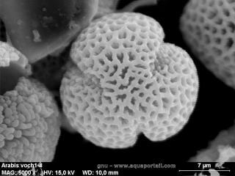
Photographie de grains de pollens (1/2)

Slide 18
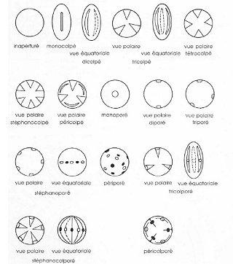
Photographie de grains de pollens (2/2)

Slide 19
II Allergies polliniques

Slide 20
Allergies polliniques
Deux types de transports des pollens différents
Mécanisme de l’allergie
Les signes cliniques ou symptômes
Les pollens apparaissent selon les saisons
Pollution et pollen

Slide 21
Deux types de transports de pollens différents (1/2)
Deux types de polen:
  Anémophiles
    Extrêmement volatiles
      Objet de notre étude
      Role allergisant le plus important
  entomophiles

Slide 22
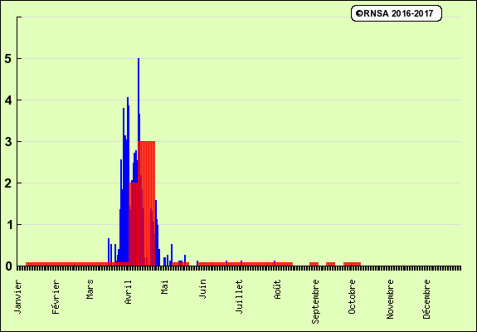
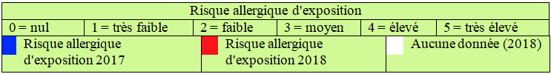
Deux types de transports de pollens différents (2/2)

Slide 23
Allergies polliniques
Deux types de transports des pollens différents
Mécanisme de l’allergie
Les signes cliniques ou symptômes
Les pollens apparaissent selon les saisons
Pollution et pollen

Slide 24
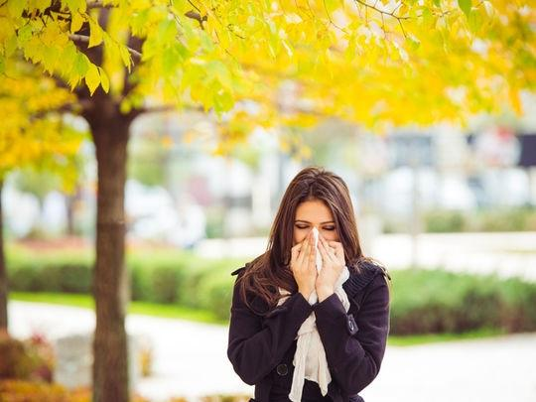
Mécanisme de l’allergie (1/5)
Allergies
  Réaction exessive plus anormale du système immunitaire
Un allergène peut être
  Hautement pathogène pour les uns
  Inoffensif pour les autres

Slide 25
Mécanisme de l’allergie (2/5)
Système imunitaire
  1ère phase = 1er contacte
    sensibilisation
  2ème phase
  « Cela peut être rapproché au progressif sur des années. Variable d’une année à l’autre en fonction de la concentration en allergènes. Cela peut guérir spontanément ou progressivement ».

Slide 26
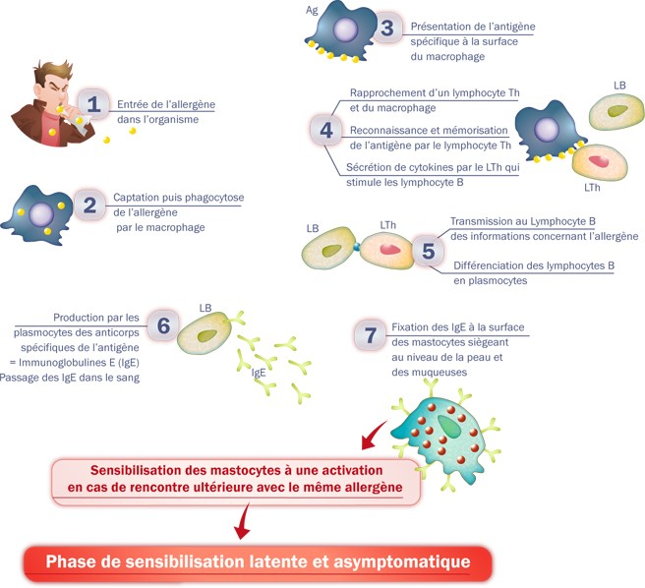

Mécanisme de l’allergie (3/5)

Slide 27
Mécanisme de l’allergie (4/5)
Histamine
  Se fixe au recepteur H1 des vaisseaux
L’histamine dans le nez
  Démangaisons et éternuements
Réaction allergique
  Démare dans
    Le nez
    Les poumons
    Les bronchioconstructions
    Sur la peau
      Érythème
      Œdème
      démangeaisons

Slide 28
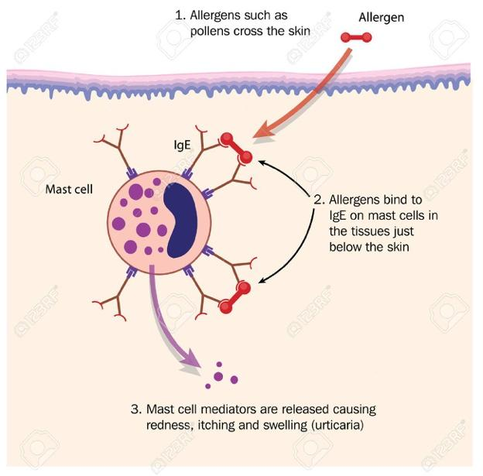
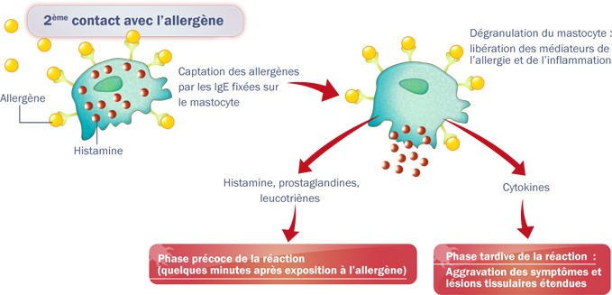
Mécanisme de l’allergie (5/5)
Fonctionnement du déclanchement de la réaction allergique

Slide 29
Allergies polliniques
Deux types de transports des pollens différents
Mécanisme de l’allergie
Les signes cliniques ou symptômes
Les pollens apparaissent selon les saisons
Pollution et pollen

Slide 30
Signes cliniques ou symptômes
Une réaction alergique peut se manifester par:
  Un écoulement nasal
  Une obstruction nasale
  Des crises d’éternuements
  Des démangeaisons
  Une atteinte ophtalmologique
    Conjonctivite
    Larmoiement
    Rougeurs
    Picotement
  Asthme
  Toux sèche
  Respiration sifflante
  Rarement
    De l ’eczéma
    De l ’urticaire
  Sinusites
  Otites
    1/5 personne souffre d’allergies respiratoires

Slide 31
Allergies polliniques
Deux types de transports des pollens différents
Mécanisme de l’allergie
Les signes cliniques ou symptômes
Les pollens apparaissent selon les saisons
Pollution et pollen

Slide 32
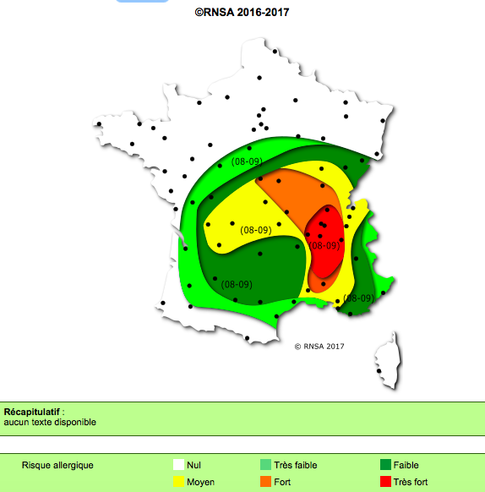
Les pollens apparaissent selon les saisons (1/2)
Les plantes, les arbres
  Produisent du pollen de manière saisonnière.

Slide 33
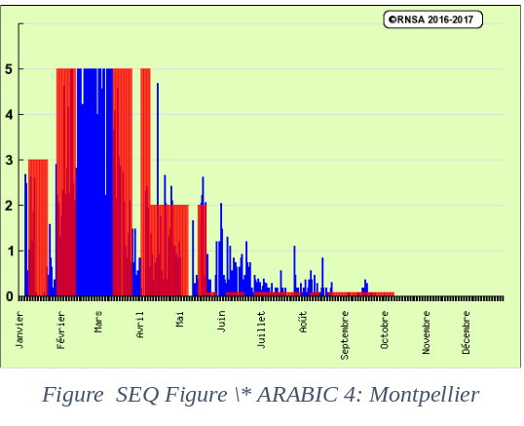
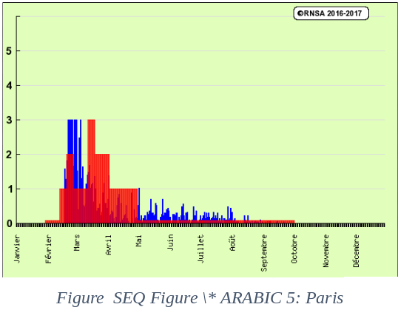
Les pollens apparaissent selon les saisons (2/2)
Relevé des calendriers polliniques: nécessaire
  Donc effectué hebdomadairement

Slide 34
Allergies polliniques
Deux types de transports des pollens différents
Mécanisme de l’allergie
Les signes cliniques ou symptômes
Les pollens apparaissent selon les saisons
Pollution et pollen

Slide 35
Pollution et pollens
  Polluants atmosphériques
    Peuvent
      Augmenter la quantité d’allergène
      Augmenter le pouvoir allergisant
      Irriter directement les muqueuses des allergiques

Slide 36
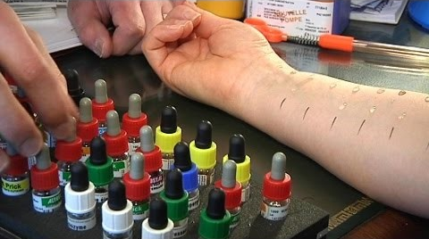
III Prise en charge de l’allergie

Slide 37
Prise en charge de l’allergie
Les évictions
Les mesures médicamenteuses
L’immunothérapie spéifique ou désensibilisation ou Hypo-sensibilisation

Slide 38
Les évictions
Il est difficile de totalement éviter les pollens
Mais on peut
  Se doucher régulièrement
  Ne plus sortir (mesure radicale)
  Installer des filtres à pollen
    Dans les voitures
    Dans les système de climatisation
  Changer d’hémisphere

Slide 39
Prise en charge de l’allergie
Les évictions
Les mesures médicamenteuses
L’immunothérapie spéifique ou désensibilisation ou Hypo-sensibilisation

Slide 40
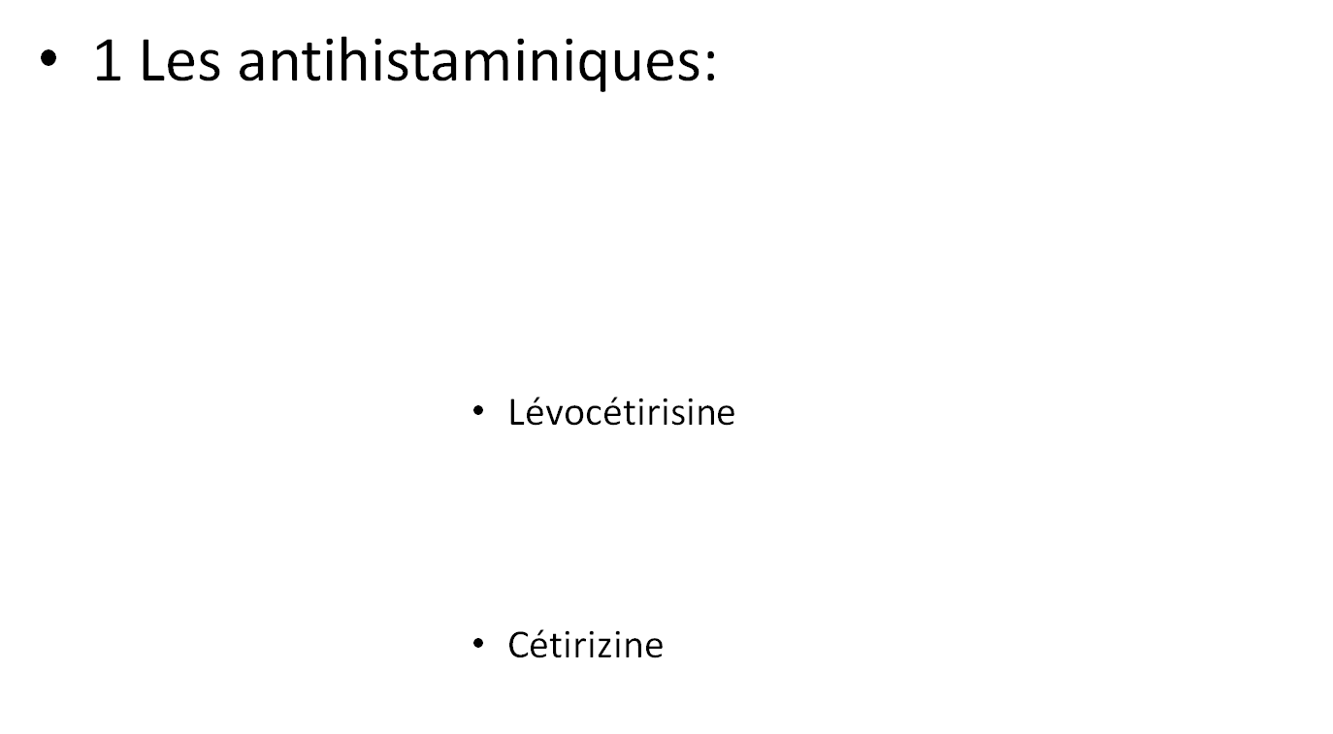
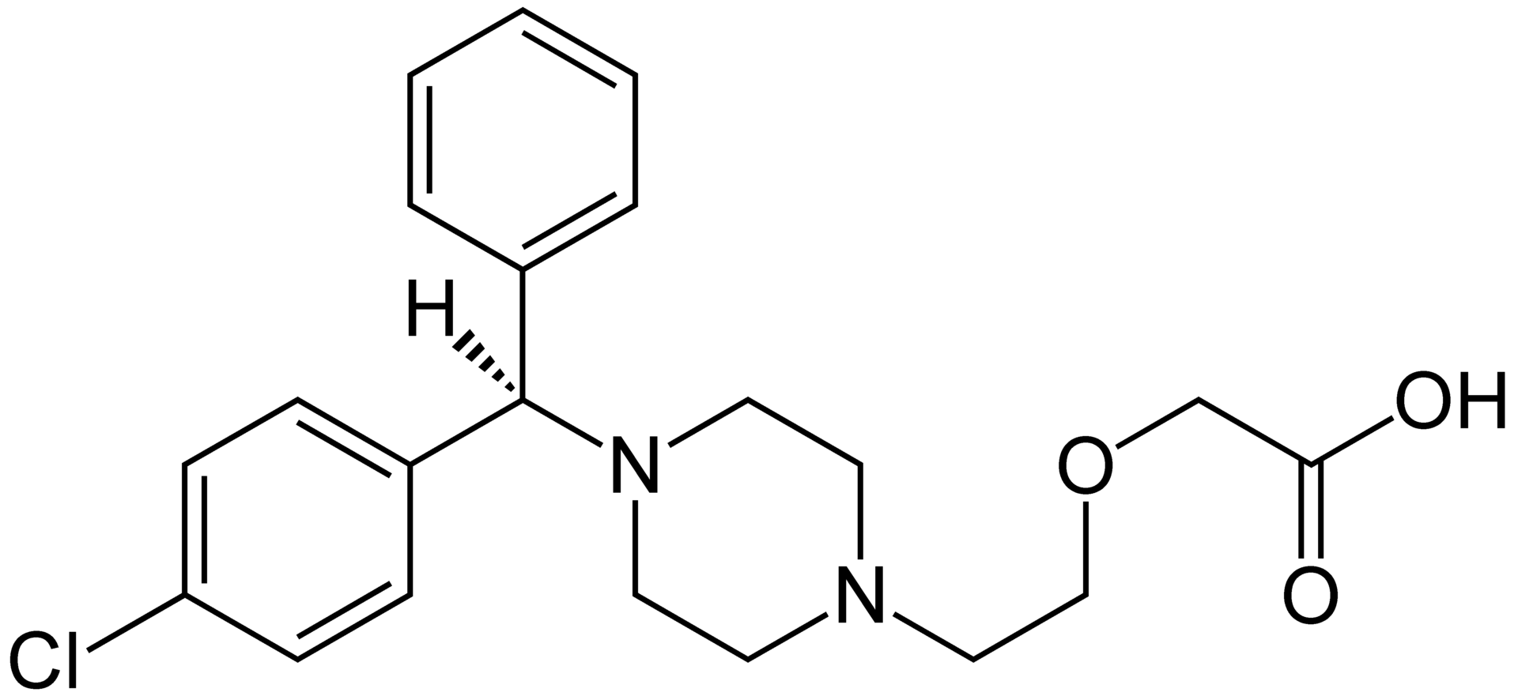
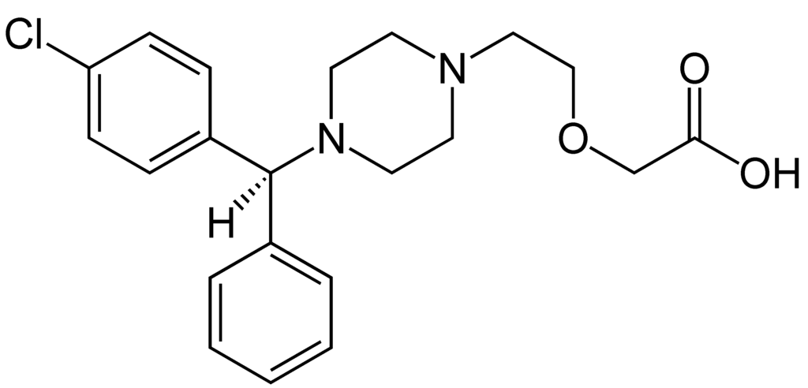
Les mesures médicamenteuses (1/3)

Slide 41
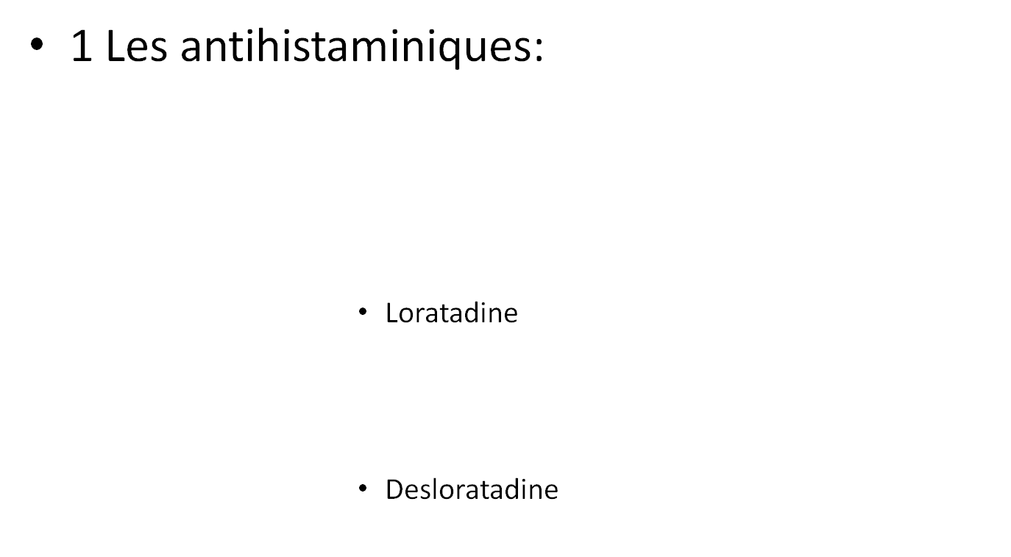
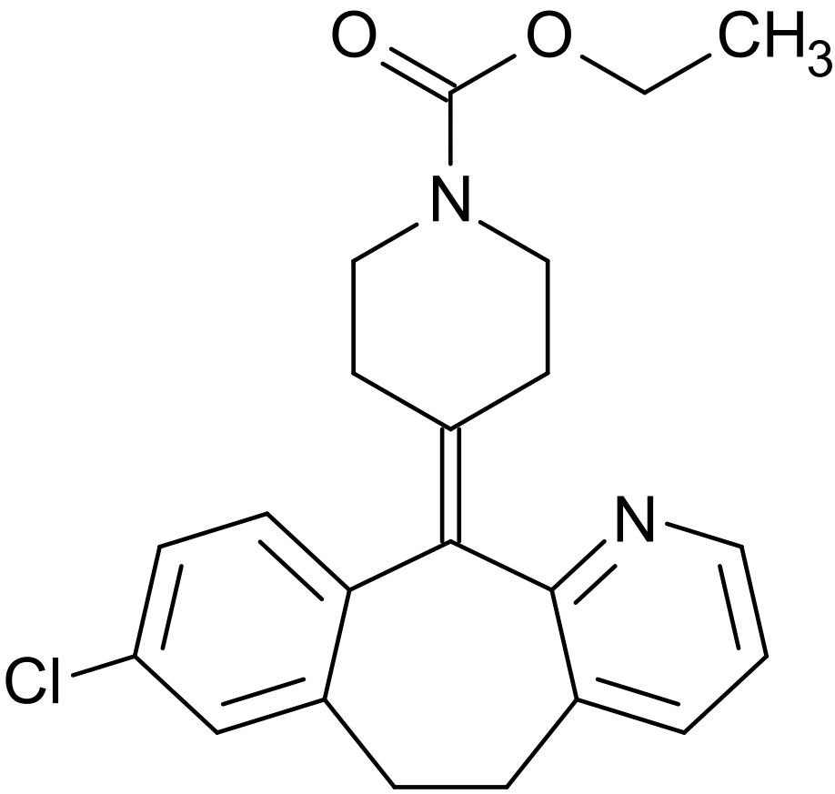
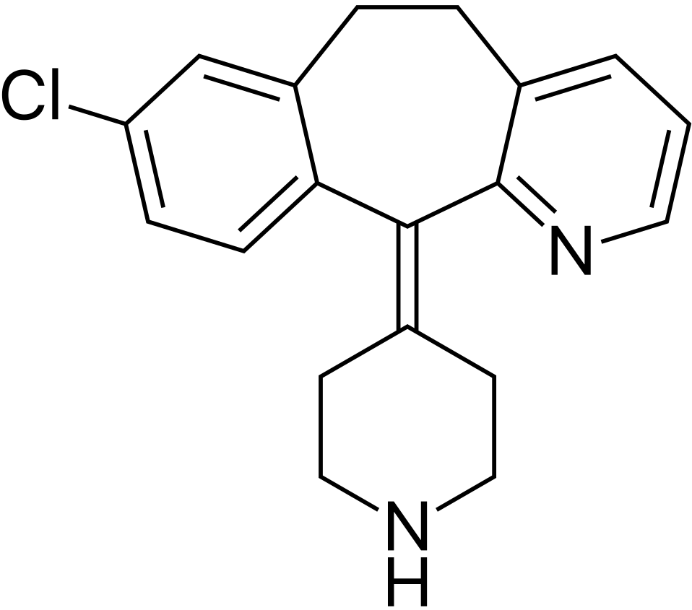
Les mesures médicamenteuses (2/3)

Slide 42
Les mesures médicamenteuses (3/3)
2 Les corticoïdes:
  Administration locale
    Nez
    Yeux
    Bronches

Slide 43
Prise en charge de l’allergie
Les évictions
Les mesures médicamenteuses
L’immunothérapie spécifique ou désensibilisation ou Hypo-sensibilisation

Slide 44
L’immunothérapie spécifique ou désensibilisation ou Hypo-sensibilisation
Désensibilisation
  Mise en contacte de l’allergène et du corps
  Création d’IgG qui bloquent l’IgE
  Habituer les corps a la présence de l’allergène

Slide 45
IV L’expérience au SPSE

Slide 46
L’expérience au SPSE
Interview
Étude des capteurs de pollen
Analyse des résultats des recueils polliniques

Slide 47
Interview
Questions:
  Pourquoi ces pollens-là sont-ils suivis?
  On constate qu’il y a des taux de pollens de graminées supérieurs à ceux des herbacées, pensez-vous que cela ait un impact sur l’homme ?
  Pourquoi l’Ambroisie est-elle un herbacé si allergisant?
  Pourquoi avez-vous des trous dans vos graphiques ?
  Quel est le rôle sanitaire de la S. P. S. E ?
  Comment mesure-t-on le taux de pollen dans l’air ?
  Le vent peut-il influencer les résultats des appareils ?
  L’aspect microscopique du pollen a-t-il une influence sur son allergénicité ?
  Est-ce qu’une mutation génétique du pollen peut avoir des conséquences sur son pouvoir allergique ?

Slide 48
L’expérience au SPSE
Interview
Étude des capteurs de pollen
Analyse des résultats des recueils polliniques

Slide 49
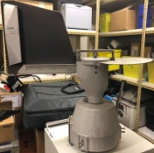
Étude des capteurs de pollen
Lanzoni
  Recueil le pollen
  Bande cellophane adhésive
  Scalpel
  Annalyse
  Microscope
  Tableau

Slide 50

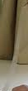
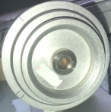
Étude des capteurs de pollen (images)
Buse de captage
Bande cellophane adhésive
Tambour

Slide 51
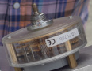
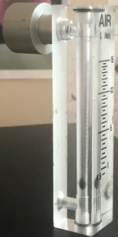
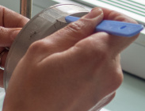
Étude des capteurs de pollen (images)
Horloge
Baromètre
Tambour avec bande cellophane adhésive

Slide 52
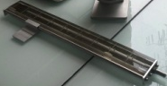

Étude des capteurs de pollen (images)
Plaque de découpage
Pompe à vide

Slide 53
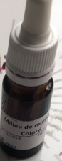
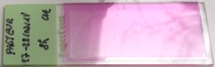
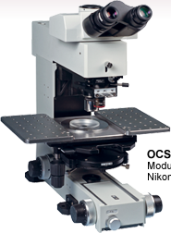
Étude des capteurs de pollen (images)
Montage coloré
Lamelle contenant des grains de pollen
Microscope

Slide 54
L’expérience au SPSE
Interview
Étude des capteurs de pollen
Analyse des résultats des recueils polliniques

Slide 55
Analyse des résultats des recueils polliniques

Slide 56
Conclusion

Slide 57
Sources

Slide 58
Sources (1/5)
http://orchidees-alsace.hautetfort.com/lexique-de-botanique.html,
http://www.encyclopollens.fr/wp-content/uploads/2014/02/img-1-3-2.jpg (image)
Liens intéressants : http://apibotanica.inra.fr/
PDF relevé RNSA pollen 2018 :
https://drive.google.com/open?id=1NL31Wou1JdRaZW21yPTceL__r1ojG-Qy (Relevé pollinique RNSA)
http://www.pollens.fr/docs/impact_sanitaire_DI.pdf
https://fr.wikipedia.org/wiki/Classification_de_Cronquist
http://abeillesduberry.com/wp-content/uploads/2015/11/Composition-moyenne-du-Pollen1.gif (image), http://abeillesduberry.com/?page_id=286 (site officiel)
Plateforme de l’ (lien de l’image : http://ife.ens-lyon.fr/ife/portal_css/Inrp%20Theme/++resource++inrp.theme.images/logo-ife.jpg) sur « Les grains de pollen » http://acces.ens-lyon.fr/acces/thematiques/paleo/paleobiomes/comprendre/les-pollens-indicateurs-de-vegetation-et-de-climat/le-pollen-dans-le-cycle-du-vegetal (site officiel) http://acces.ens-lyon.fr/acces/thematiques/paleo/paleobiomes/comprendre/images-1/structureschematiquepollen.jpg (image)
https://www.aquaportail.com/pictures1811/phones/pollen-tricolpate-arabis.jpg
http://acces.ens-lyon.fr/acces/thematiques/paleo/paleobiomes/comprendre/images-1/vues%20caractpollen.jpg
https://www.google.com/url?sa=t&rct=j&q=&esrc=s&source=web&cd=5&ved=2ahUKEwj98-LAhKTfAhWB4IUKHerZCLQQFjAEegQIBhAC&url=https%3A%2F%2Fwww.air-lr.org%2Fwp-content%2Fuploads%2FLes-cupressacees.pdf&usg=AOvVaw08RhLUGBUQ-W2SsTfw3Z2e (forme du pollen)

Slide 59
Sources (2/5)
https://viagallica.com/v/img/noisetier_commun_036_(pollen).jpg (grain tricolporés de noisetiers)
http://www.encyclopollens.fr/la-face-cachee-des-pollens/les-saisons-des-pollens/la-saison-des-pollens-darbres/
http://www.encyclopollens.fr/la-face-cachee-des-pollens/les-saisons-des-pollens/la-saison-des-pollens-darbres/
http://www.encyclopollens.fr/la-face-cachee-des-pollens/les-saisons-des-pollens/la-saison-des-pollens-darbres/
http://www.pollens.fr/_gfx/visuels/_graminees-01.jpg
http://www.pollens.fr/_gfx/visuels/_graminees-02.jpg
https://www.pollenundallergie.ch/Image/pflanzen/Plantago_Pollen_100X138.jpg
https://static.aujardin.info/cache/th/img10/mentha-600x450.jpg
https://www.larousse.fr/encyclopedie/data/images/1006409-%C3%89tamine_et_pollen_de_la_menthe.jpg
https://c7.alamy.com/compfr/dt62xx/la-menthe-pouliot-mentha-pulegium-les-grains-de-pollen-sem-560x-de-grossissement-dt62xx.jpg (avec filagramme), https://c7.alamy.com/compfr/3/eab4fb13d02c427d8928abd7f6c2e8e3/dt62xx.jpg (sans filagramme)
http://allergenscienceandconsulting.com/wp-content/uploads/2015/01/Rumex-acetosella-pollen-1000X.jpg
http://www.pollens.fr/_gfx/visuels/_armoise-01.jpg
http://www.pollens.fr/_gfx/visuels/_armoise-02.jpg
http://www.pollens.fr/_gfx/visuels/_ambroisie-01.jpg
http://www.pollens.fr/_gfx/visuels/_ambroisie-02.jpg
http://www.pollens.fr/docs/vigilance.html
http://www.pollens.fr/les-risques/risques-par-ville-voir.php?id_ville=40&id_taxon=
http://www.menarini.fr/allergologie-reaction-mecanisme.php

Slide 60
Sources (3/5)
Graphique RNSA, Bordeaux, Bouleaux : http://www.pollens.fr/les-risques/risques-par-ville-details.php?id_ville=7&id_taxon=6
HTTP://WWW.MENARINI.FR/ALLERGOLOGIE-REACTION-MECANISME.PHP
https://www.entremed.fr/allergie-pollen-symptomes-remedes-traitement-sans-ordonnance/ (image femme qui se mouche)
HTTP://WWW.MENARINI.FR/ALLERGOLOGIE-REACTION-MECANISME.PHP
https://fr.123rf.com/photo_40056569_mécanisme-de-la-fièvre-des-foins-montrant-pollen-fixation-sur-ige-sur-les-mastocytes-dans-la-peau-allerg.html (Image mécanisme allergie)
HTTP://WWW.MENARINI.FR/ALLERGOLOGIE-REACTION-MECANISME.PHP
http://www.stallergenesgreer.fr/le-mecanisme-daction-de-la-reaction-allergique
http://www.pollens.fr/les-risques/historiques.php
Cyprès Montpellier(2017-2018) http://www.pollens.fr/les-risques/risques-par-ville-details.php?id_ville=63&id_taxon=1
Cyprès Paris (2017-2018) http://www.pollens.fr/les-risques/risques-par-ville-details.php?id_ville=40&id_taxon=1
https://www.jle.com/fr/revues/ers/e-docs/synergie_entre_pollens_et_polluants_chimiques_de_l_air_les_risques_croises_130005/article.phtml?tab=texte (Volume 1, numéro 1, Mars - Avril 2002)
Arch. Immunol. Ther. Exp. (2016) 64:339–347DOI 10.1007/s00005-016-0401-2,
médecine/sciences 1990 ; 6 : 958-64,
http://www.chu-rouen.fr/page/desensibilisation-immunologique
https://i.ytimg.com/vi/B23as3n0BJo/hqdefault.jpg
Par Jü — Travail personnel, Domaine public, https://commons.wikimedia.org/w/index.php?curid=7900347 (image)
Par Jü — Travail personnel, Domaine public, https://commons.wikimedia.org/w/index.php?curid=6551661 (image)
Par created by Minutemen using BKchem 0.12 — Travail personnel, Domaine public, https://commons.wikimedia.org/w/index.php?curid=1901455
Par Fvasconcellos 19:56, 1 May 2007 (UTC) — Travail personnel, Domaine public, https://commons.wikimedia.org/w/index.php?curid=2042450
Inhibition par les IgG du complexe allergène-IgE se liant aux cellules B après désensibilisation aux pollens de graminées. : Petra A. Wachholz, PhDa Nanna Kristensen Soni, PhDb Stephen J. Till, MD, PhDa Stephen R. Durham, MDa JACI November 2003 • Volume 112 • Number 5
https://www.monpediatre.net/wp-content/uploads/2017/10/Immunotherapie.png

Slide 61
Sources (4/5)
https://docplayer.fr/docs-images/48/24882598/images/40-0.jpg
https://drive.google.com/open?id=1DkypA1O5ZflHyt4l_9IcFAvmbe6lyyJl
http://www.pollens.fr/le-reseau/images/buse-de-captage.jpg
https://encrypted-tbn0.gstatic.com/images?q=tbn:ANd9GcQCRjSPo1UUpbcosegeJVirIdF_dQidMNYjwPH66xYc9rZLf1DW (image) http://boutiquedessciences.universite-lyon.fr/servlet/com.univ.collaboratif.utils.LectureFichiergw?ID_FICHIER=1251709164677 (lien de l’article)
https://drive.google.com/open?id=1NzobblL-XQg2K4zhTlHqUiImu3UzE-D9
http://files.photosnack.net/albums/images/a95987c27883b7016f377ai302971541/scale-350x350
https://drive.google.com/open?id=1aZg8TUUSMRWaa8pT_7NFuRJelE_Y7BJq
http://files.photosnack.net/albums/images/8bfe42290fa15d894b06c5i302971576/scale-350x350
https://encrypted-tbn0.gstatic.com/images?q=tbn:ANd9GcQCRjSPo1UUpbcosegeJVirIdF_dQidMNYjwPH66xYc9rZLf1DW
https://drive.google.com/open?id=1faqSlOl0Ke06YHMjrfajceOpEwFeclPE
https://drive.google.com/open?id=1faqSlOl0Ke06YHMjrfajceOpEwFeclPE
https://drive.google.com/open?id=1faqSlOl0Ke06YHMjrfajceOpEwFeclPE
https://drive.google.com/open?id=1QbrEPbIEhyJ8fIvosXM7GxbwnAltvsIP (image)
https://drive.google.com/open?id=1QbrEPbIEhyJ8fIvosXM7GxbwnAltvsIP (image)
http://www.aitc-group.com/alahram2/index.php/products/imaging/microscopy-systems/oct-imaging/1325-nm-oct-microscope-module-detail (le lien du site internet), http://www.aitc-group.com/alahram2/images/stories/virtuemart/product/378_octmicmounted-nikonfn1.png (le lien de l’image)

Slide 62
Sources (5/5)
Paris Ambroisie : http://www.pollens.fr/les-risques/risques-par-ville-details.php?id_ville=40&id_taxon=13
Paris Graminées : http://www.pollens.fr/les-risques/risques-par-ville-details.php?id_ville=40&id_taxon=9
La Rochelle Ambroisie : http://www.pollens.fr/les-risques/risques-par-ville-details.php?id_ville=26&id_taxon=54
La Rochelle Graminées : http://www.pollens.fr/les-risques/risques-par-ville-details.php?id_ville=26&id_taxon=9
Ambroisie Bordeaux : http://www.pollens.fr/les-risques/risques-par-ville-details.php?id_ville=7&id_taxon=54
Graminées Bordeaux : http://www.pollens.fr/les-risques/risques-par-ville-details.php?id_ville=7&id_taxon=9
Ambroisie Angoulême : http://www.pollens.fr/les-risques/risques-par-ville-details.php?id_ville=90&id_taxon=54
Angoulême graminées : http://www.pollens.fr/les-risques/risques-par-ville-details.php?id_ville=90&id_taxon=9
Lyon Ambroisie : http://www.pollens.fr/les-risques/risques-par-ville-details.php?id_ville=29&id_taxon=54
Lyon Graminées : http://www.pollens.fr/les-risques/risques-par-ville-details.php?id_ville=29&id_taxon=9
Site officiel du WAO : https://www.worldallergy.org/
http://s1.1zoom.me/b5050/954/Sunflowers_Birds_Closeup_448120_1680x1050.jpg

